Slide 1

Resultados reto técnico
Científico de datos Dacodes Ingeniera de sistemas Leidy Romero
1

Slide 2
Pregunta 1
Precio por m2 = precio final / m2
Variables relevantes según cada método:
Lasso | final_price | m2 | since_value | bathrooms | num_bedrooms | days_on_site | lon, lat | parking_lots
Árboles | final_price | m2 | since_value | bathrooms | num_bedrooms | days_on_site |  | parking_lots
ANOVA | final_price | m2 | since_value | bathrooms | num_bedrooms | days_on_site | lon, lat |  | location, description, vendor,since_period, amenities
https://datos.cdmx.gob.mx/dataset/ https://www.kaggle.com/datasets/emmanuelleai/salarios-en-mexico?select=Salarios+en+Mexico.csv
2

Slide 3
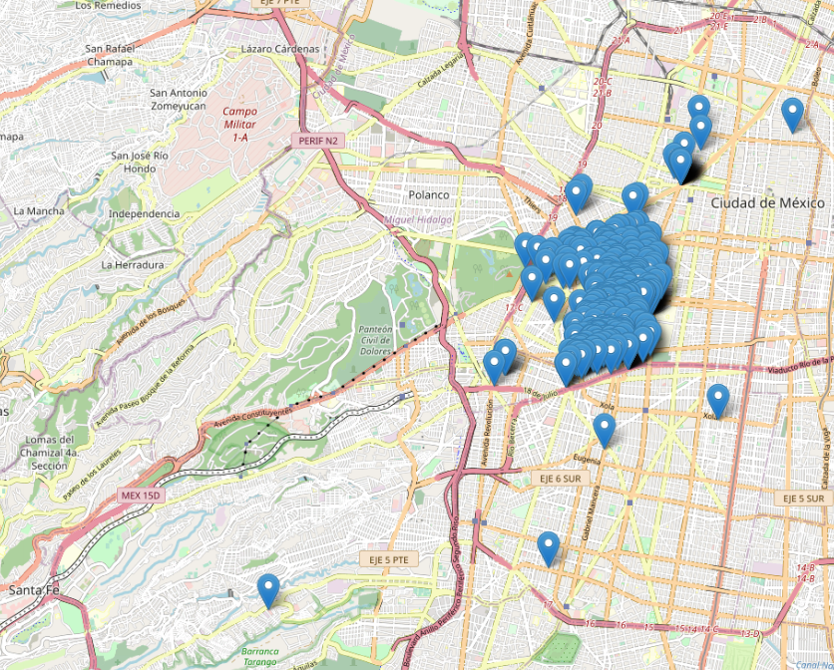
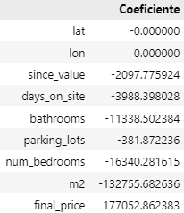
Pregunta 1
Regresión Lasso
Coeficientes iguales a cero nos indican que esas variables no son relevantes
Puede ser verdad dado que todos los inmuebles se encuentran concentrados en las mismas zonas
Solo se tienen en cuenta variables numéricas y se hace tuneo del modelo
https://datos.cdmx.gob.mx/dataset/ https://www.kaggle.com/datasets/emmanuelleai/salarios-en-mexico?select=Salarios+en+Mexico.csv
3

Slide 4
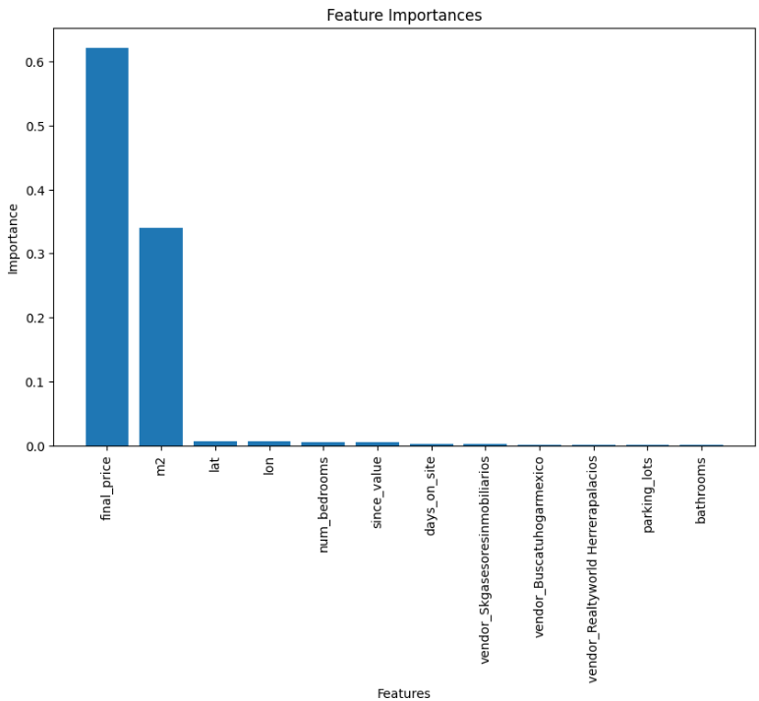
Pregunta 1
Árboles: Random Forest Regressor
Entrega la importancia de cada variable para la predicción
Observamos que los proveedores Skgasesoresinmobiliarios, Buscatuhogarmexico y RealtyWorld Herrerapalacios tienen mayor impacto que el número de parqueaderos y el número de baños
Se hace una codificación one hot para tener en cuenta la variable vendor y no se hace tuneo del modelo
https://datos.cdmx.gob.mx/dataset/ https://www.kaggle.com/datasets/emmanuelleai/salarios-en-mexico?select=Salarios+en+Mexico.csv
4

Slide 5
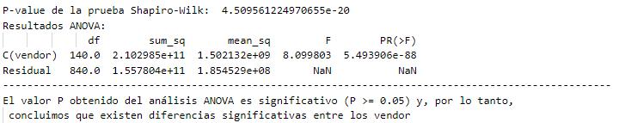
Pregunta 1
ANOVA: Prueba estadística basada en las varianzas de grupos
Si el p-value es mayor a 0.05 significa que hay diferencias en las varianzas entre grupos de una misma variable, por lo cual se debe tener en cuenta en análisis futuros
https://datos.cdmx.gob.mx/dataset/ https://www.kaggle.com/datasets/emmanuelleai/salarios-en-mexico?select=Salarios+en+Mexico.csv
5

Slide 6
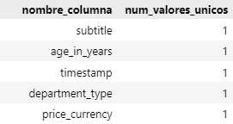
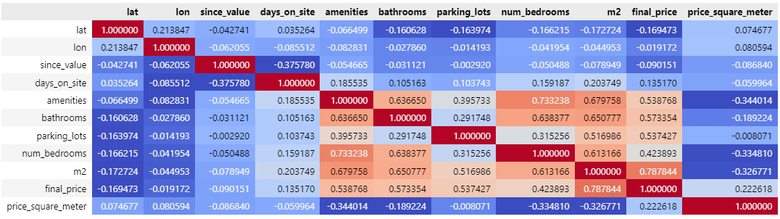
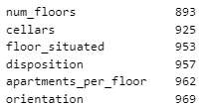

Pregunta 1
Variables descartadas
Address, Price mod, Price, since, attributes
Se utilizan otros métodos para descartar variables, entre estos tenemos alta o baja cardinalidad, variables cuya información ya se encuentra en otras variables, completitud o número de vacíos, y correlación lineal
6

Slide 7
Pregunta 2
LDA: Análisis discriminante lineal
Genera N combinaciones lineales de características que separan varias clases o “tópicos”
7

Slide 8
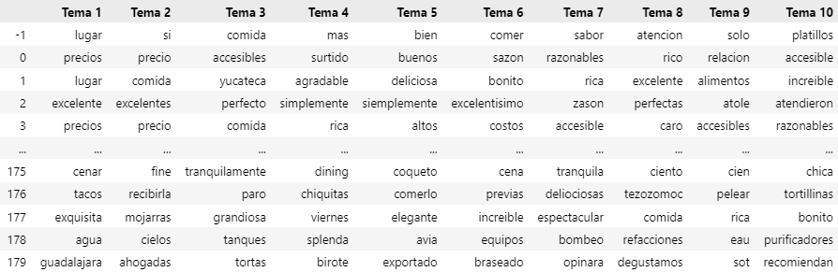
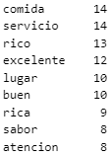
Pregunta 2
BERTopic: redes neuronales (transformers)
Más frecuentes
Se identifican 180 “tópicos” distintos, cada uno descrito por 10 temas o palabras, de todas estas palabras las que aparecen con mayor frecuencia son comida, servicio, rico, excelente y lugar
7

